Slide 1
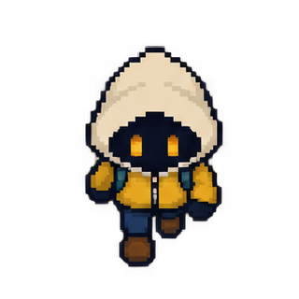
Avoid My Past
게임 기획서
이전 라운드의 나를 피해
열쇠를 찾고 탈출하는 게임
2D 게임 프로그래밍
2024182043 장현진
AI로 제작한 캐릭터 시안
01

Slide 2
기획 의도와 재미
내 행동이 다음 라운드에 영향을 준다.
이전에 움직였던 경로가 분신으로 남는다.
같은 맵에서도 내가 어떻게 움직였는지에 따라 피해야 할 상황이 달라진다.
플레이할 때 고민할 부분
지금 빨리 탈출할지, 다음 라운드에 피하기 쉬운 길로 갈지 선택한다.
분신의 경로를 기억하고 지나갈 타이밍을 찾는다.
후반에는 분신이 스위치를 누르는 행동도 이용하며 지루함을 줄인다.
02

Slide 3
조작 방법과 게임 진행
상황 | 진행
이동 | 방향키로 상하좌우 이동
라운드 성공 | 열쇠를 얻은 뒤 출구에 도착
라운드 실패 | 분신에 닿거나 제한 시간이 끝나면 처음으로 돌아가는 로그라이크
맵 완료 | 5라운드를 통과하면 다음 맵으로 이동
최종 목표 | 3개 맵을 모두 통과
03

Slide 4
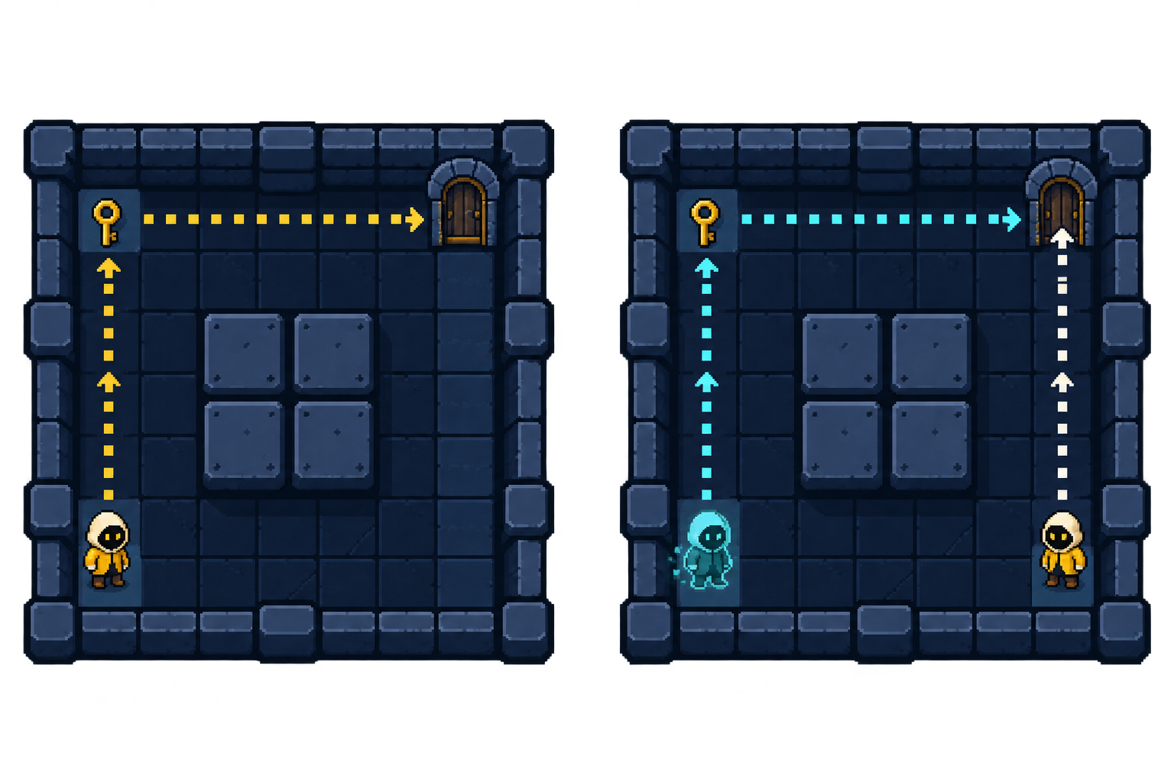
분신은 어떻게 움직일까?
성공한 라운드의 경로를 저장
다음 라운드에서 같은 시간에 재생
라운드가 시작되면 분신들도 재생 시작
5라운드에서는 최대 4개의 분신 등장
재생이 끝난 분신은 사라짐
다음 맵에서는 분신 초기화
맵의 종류에 따라 난이도 조절
실제 맵은 크기를 확장하여 추후에 추가 컨텐츠에 대한 고려를 해볼 것이다.
04

Slide 5
맵 구성과 난이도
맵 | 특징 | 공략
넓은 공간 | 우회할 공간이 많음 | 분신 재생 규칙을 익히기
좁은 통로 | 지나갈 수 있는 길이 적음 | 분신이 지나갈 시간을 기다리기
교차로 | 경로가 겹치고 스위치 문이 등장 | 충돌을 피하면서 분신 이용하기
같은 맵에서도 경로를 바꾸도록 유도
열쇠 위치는 매 라운드마다 바뀌며, 높은 난이도에서는 라운드 진행 중에도 일정 시간이 지나면 위치가 바뀐다.
제한 시간은 우회할 여유와 기다리기만 하는 전략을 함께 고려하여 정한다.
05

Slide 6
분신을 이용하는 스위치
이전 라운드의 위치를 기억하여 스위치 위치 자동 생성
1. 이전 라운드의 이동 경로 위에 스위치가 무작위로 생성된다.
2. 다음 라운드에서 분신이 기록된 경로를 따라 스위치를 밟는다.
3. 문이 열리면, 닫히기 전에 통과한다.
퍼즐을 만들 때 확인할 점
스위치는 분신이 실제로 지나가는 경로에 생성한다.
분신이 스위치를 밟으면 문이 일정 시간 열리도록 한다.
스위치 위치와 문이 열리는 시간을 조정해 실제로 통과할 수 있는지 확인한다.
06

Slide 7
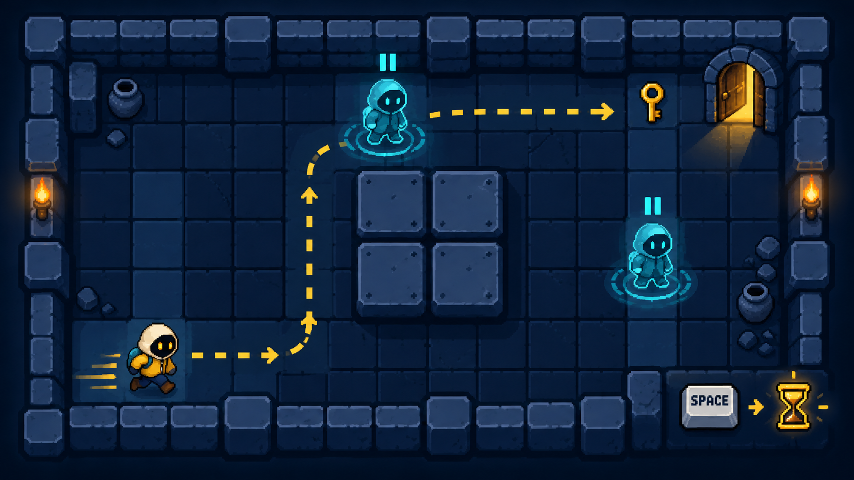
추가 콘텐츠 ① 시간 정지
위험한 순간에 한 번 사용할 수 있는 기능
스페이스바로 라운드마다 1회 사용
모든 분신의 재생을 약 2초간 멈춤
정지가 끝나면 멈춘 지점부터 이어서 재생
사용 예시
좁은 길에 다가오는 분신을 멈추고 우회한다.
분신이 스위치에 도착할 시점을 늦춰 타이밍을 맞춘다.
AI로 제작한 시안
정지 중에도 충돌 판정, 제한 시간, 문이 열리는 시간은 유지
07

Slide 8
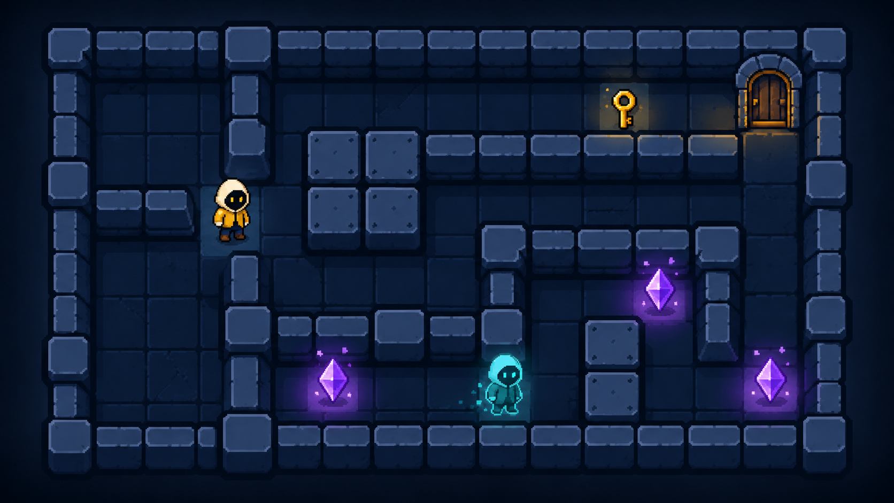
추가 콘텐츠 ② 기억 조각
탈출하면서 선택적으로 모으는 수집 요소
열쇠와 별개로 맵에 기억 조각을 배치한다.
조각을 모아 탈출하면 추가 점수를 얻는다.
모두 모으지 않아도 다음 라운드로 넘어갈 수 있다.
플레이할 때 선택할 부분
바로 출구로 갈지, 위험한 길로 돌아 조각을 모을지 결정한다.
조각을 얻으러 간 경로도 다음 라운드에 분신으로 남는다.
AI로 제작한 시안
성공한 라운드의 점수만 반영하고 실패 시 해당 라운드 조각 초기화
08

Slide 9
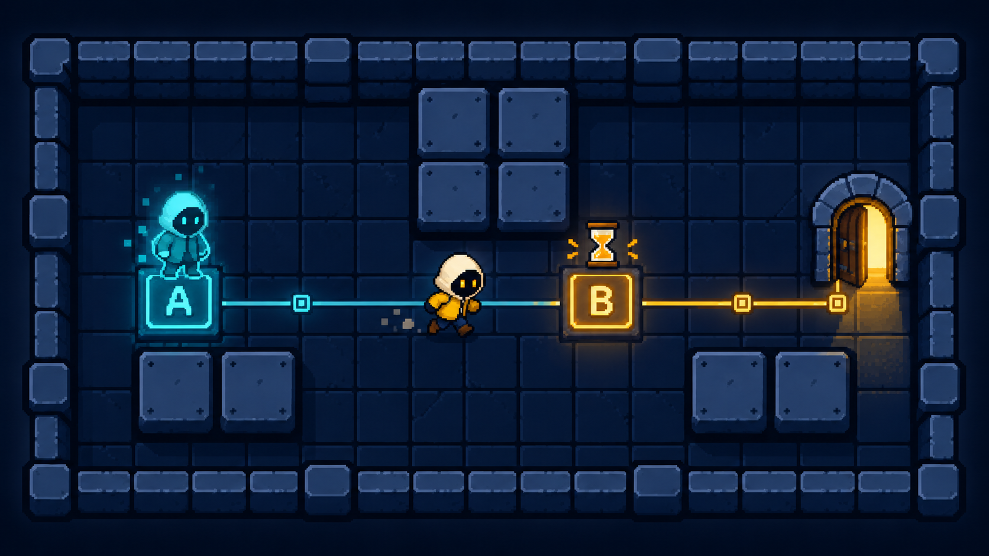
추가 콘텐츠 ③ 순서 스위치
분신과 플레이어가 순서를 맞추는 퍼즐
1. 분신이 이전 경로 위의 A 스위치를 밟는다.
2. 표시된 시간 안에 플레이어가 B 스위치를 밟는다.
3. 순서가 맞으면 문이 잠시 열린다.
AI로 제작한 시안
마지막 맵의 어려운 라운드에 적용
B를 먼저 밟으면 작동하지 않도록 한다.
A의 작동 시점과 B까지의 거리를 확인해 통과 가능한 위치에 배치한다.
09

Slide 10
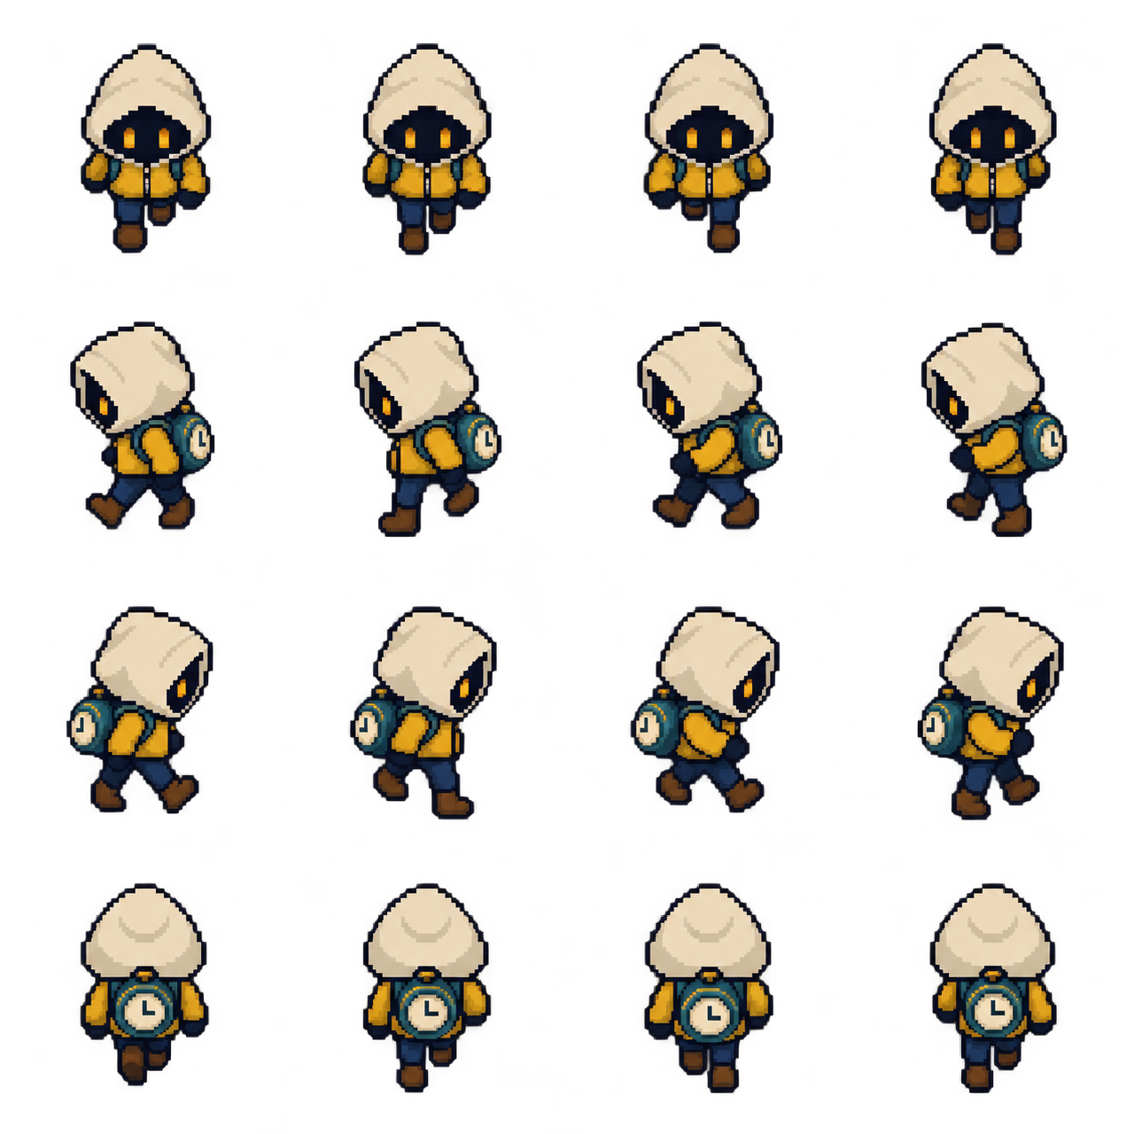
캐릭터와 화면 구성
주인공과 분신 구분
주인공은 노란색 계열로 표시
분신은 청록색과 투명도로 구분할 계획
같은 걷기 이미지를 활용
화면에 표시할 정보
현재 맵과 라운드
남은 시간과 열쇠 획득 여부
시간 정지 사용 여부와 기억 조각 점수
4방향 걷기 스프라이트 시안
10

Slide 11
새로 구현할 부분: 이동 기록과 재생
저장할 정보
라운드 시작 후 경과 시간, 위치(x, y), 방향, 이동·정지 상태
재생 방식
현재 시간에 맞는 기록을 찾아 분신의 위치와 동작을 바꾼다.
시간 정지 중에는 분신 재생 시계만 멈추고, 이후 이어서 재생한다.
참고할 실습과 추가할 기능
LEC09 뷰어의 경과 시간 계산을 참고한다.
이동 경로를 저장하고 여러 분신으로 재생하는 부분은 새로 구현한다.
11

Slide 12
개발 범위와 확인할 사항
기존 목표: 3개 맵, 맵마다 5라운드, 열쇠 변경과 스위치 퍼즐
추가 목표: 시간 정지, 기억 조각, 순서 스위치
예상 문제 | 확인·해결 계획
시작하자마자 분신과 충돌 | 출발 지점에 안전 구역 마련
분신이 사라질 때까지 기다리기만 함 | 제한 시간과 이동 거리를 함께 조정
퍼즐 통과 시간이 부족함 | 스위치 대기 시간과 문까지의 거리 확인
12

Slide 13
6주 개발 일정
기간 | 개발 내용 | 완료 기준
1주 | 맵과 캐릭터 이동 | 조작과 이동 범위 확인
2주 | 이동 기록과 분신 재생 | 대기 시간까지 같은 동작 재현
3주 | 충돌, 열쇠, 출구, 라운드 | 기본 맵 5라운드 진행 가능
4주 | 열쇠 위치·제한 시간·그래픽 | 난이도 변화와 캐릭터 표현 확인
5주 | 맵·스위치 확장, 시간 정지 추가 | 통과 가능성과 정지 후 재생 확인
6주 | 오류 수정과 난이도 조정 | 전체 플레이 테스트 후 정리
추가 콘텐츠보다 기본 완성과 6주 차 테스트를 우선한다.
13

